Slide 1
HƯỚNG DẪN TỰ ĐÁNH GIÁ Nguyễn Thị Duyên Cục Quản lý chất lượng - Bộ GD&ĐT ĐT: 0981.035566; 0936.588899 E mail: ntduyen@moet.gov.vn

Slide 2
TỰ ĐÁNH GIÁ THEO BỘ TIÊU CHUẨN MỚI
- Tự kiểm tra
Đánh giá chủ yếu là đầu vào và đầu ra
Các tiêu chí chủ yếu là định lượng.
Đoàn kiểm tra, công nhận hoặc không công nhận.
Tự đánh giá
Đánh giá: đầu vào, quá trình, bối cảnh và đầu ra
Các tiêu chí đánh giá: định tính và định lượng (chủ yếu là định tính).
Đoàn ĐGN đến đánh giá để công nhận hoặc không công nhận.

Slide 3
MỘT SỐ VẤN ĐỀ VỀ TỰ ĐÁNH GIÁ
TỰ ĐÁNH GIÁ là quá trình nhà trường dựa vào các tiêu chuẩn đánh giá do Bộ GDĐT ban hành để:
Xem xét, đánh giá được thực trạng chất lượng các hoạt động GD, cơ sở vật chất, các vấn đề liên quan khác của nhà trường (những điểm mạnh, những tồn tại, …).
Điều chỉnh các nguồn lực và quá trình thực hiện nhằm đạt tiêu chuẩn đánh giá.
Lập kế hoạch tự cải tiến và nâng cao chất lượng một cách liên tục.
Chuẩn bị cho đánh giá ngoài.

Slide 4
MỘT SỐ VẤN ĐỀ VỀ TỰ ĐÁNH GIÁ
Ý NGHĨA CỦA TỰ ĐÁNH GIÁ:
Thể hiện tinh thần tự chủ, tự chịu trách nhiệm của nhà trường.
Nâng cao ý thức tự phân tích, đánh giá cho cán bộ, giáo viên.
Đẩy mạnh tinh thần hợp tác, tăng cường tính minh bạch.
Phát hiện các chính sách đã lỗi thời.
Đề ra kế hoạch hành động cải tiến và nâng cao chất lượng.
Làm rõ hơn vị thế của trường.

Slide 5
QUY TRÌNH TỰ ĐÁNH GIÁ: GỒM 7 BƯỚC
1. Thành lập hội đồng TĐG
7. Triển khai hđ sau BC TĐG
2. Lập kế hoạch TĐG
QUY TRÌNH TỰ ĐÁNH GIÁ
6. Công bố báo cáo TĐG
3. Thu thập, phân tích và xử lý các MC.
5. Viết báo cáo TĐG
4. Đánh giá các mức đạt được theo từng tiêu chí

Slide 6
Bước 1. THÀNH LẬP HỘI ĐỒNG TỰ ĐÁNH GIÁ
Hội đồng Tự đánh giá có ít nhất 07 thành viên gồm:
- Chủ tịch Hội đồng là Hiệu trưởng
- Phó Chủ tịch Hội đồng là Phó Hiệu trưởng
- Thư ký Hội đồng là tổ trưởng CM hoặc tổ trưởng tổ văn phòng hoặc trưởng các bộ phận khác (nếu có) hoặc giáo viên có năng lực của nhà trường

Slide 7
- Các uỷ viên là: + Đại diện Hội đồng trường hoặc Hội đồng quản trị đối với trường tư thục + Các tổ trưởng chuyên môn + Tổ trưởng tổ văn phòng + Trưởng các bộ phận khác (nếu có) + Đại diện cấp uỷ đảng, các tổ chức đoàn thể + Đại diện giáo viên. * Quyết định thành lập Hội đồng tự đánh giá (Theo Phụ lục 1/TL trang 28)
Bước 1. THÀNH LẬP HỘI ĐỒNG TỰ ĐÁNH GIÁ

Slide 8
- Hội đồng TĐG lập kế hoạch TĐG. - Chủ tịch hội đồng phê duyệt kế hoạch TĐG. - Kế hoạch TĐG phải phù hợp với điều kiện, nguồn lực cụ thể của nhà trường: +Nhân lực: vị trí công tác, độ tuổi, kinh nghiệm, lĩnh vực sở trường,…; + CSVC, tài chính: dự kiến các nguồn lực và thời điểm cần huy động trong quá trình TĐG; + Công việc: thời gian tiến hành, thời gian hoàn thành các hoạt động cụ thể.
Bước 2. LẬP KẾ HOẠCH TỰ ĐÁNH GIÁ

Slide 9
LẬP KẾ HOẠCH TỰ ĐÁNH GIÁ
Thời gian biểu cho từng hoạt động
Tập huấn nghiệp vụ TĐG cho HĐ TĐG …
KẾ HOẠCH TỰ ĐÁNH GIÁ
Phân công nhiệm vụ cho từng thành viên
Dự kiến thuê chuyên gia TV (nếu cần)
* Mẫu Kế hoạch TĐG (* Mẫu Kế hoạch TĐG (theo * Mẫu Kế hoạch TĐG (theo Phụ lục 2/trang ...tài liêu).

Slide 10
Bước 3. THU THẬP, XỬ LÝ VÀ PHÂN TÍCH CÁC MINH CHỨNG
Phân tích tiêu chí:
- Là xác định đúng, đủ nội hàm (yêu cầu của chỉ báo, tiêu chí trong điều kiện cụ thể của nhà trường).
- Chú ý:
+ Mỗi chỉ báo có 1 hoặc nhiều nội hàm, nên phải xác định đúng, đủ nội hàm của chỉ báo.
+ Mỗi tiêu chí, chỉ báo thường có những từ, cụm từ quan trọng như “từ khóa” nên chú ý từ này để xác định đúng nội hàm.
(* PL 4a, 4b/trang 35, 36)

Slide 11
Bước 3. THU THẬP, XỬ LÝ VÀ PHÂN TÍCH CÁC MINH CHỨNG
Thu thập minh chứng
Minh chứng: Là những văn bản, hồ sơ sổ sách, băng, đĩa hình, hiện vật đã và đang có của nhà trường…
Minh chứng được thu thập từ hồ sơ lưu trữ của nhà trường, kết quả khảo sát, điều tra, phỏng vấn….
Minh chứng phải có nguồn gốc rõ ràng, đảm bảo tính chính xác.

Slide 12
Xử lý và phân tích các minh chứng Có những MC sau khi thu thập có thể sử dụng được ngay để làm MC, nhưng cũng có những MC phải qua xử lý, phân tích tổng hợp mới có thể dùng làm MC cho các nhận định, kết luận trong mục “Mô tả hiện trạng”.
Bước 3. THU THẬP, XỬ LÝ VÀ PHÂN TÍCH CÁC MINH CHỨNG

Slide 13
*Sử dụng minh chứng - Trước khi sử dụng MC phải được mã hóa. - Mỗi MC chỉ được mã hóa 1 lần. Những MC dùng cho nhiều tiêu chí trong 1 tiêu chuẩn hoặc nhiều tiêu chuẩn thì mang mã MC ở tiêu chí, tiêu chuẩn lần thứ nhất. - Khi sử dụng MC cần linh hoạt … *Lưu trữ và bảo quản - MC đã mã hóa được lập thành Danh mục mã MC. - Lưu trữ và bảo quản theo quy định của Luật lưu trữ và các VB hiện hành.
Bước 3. THU THẬP, XỬ LÝ VÀ PHÂN TÍCH CÁC MINH CHỨNG

Slide 14
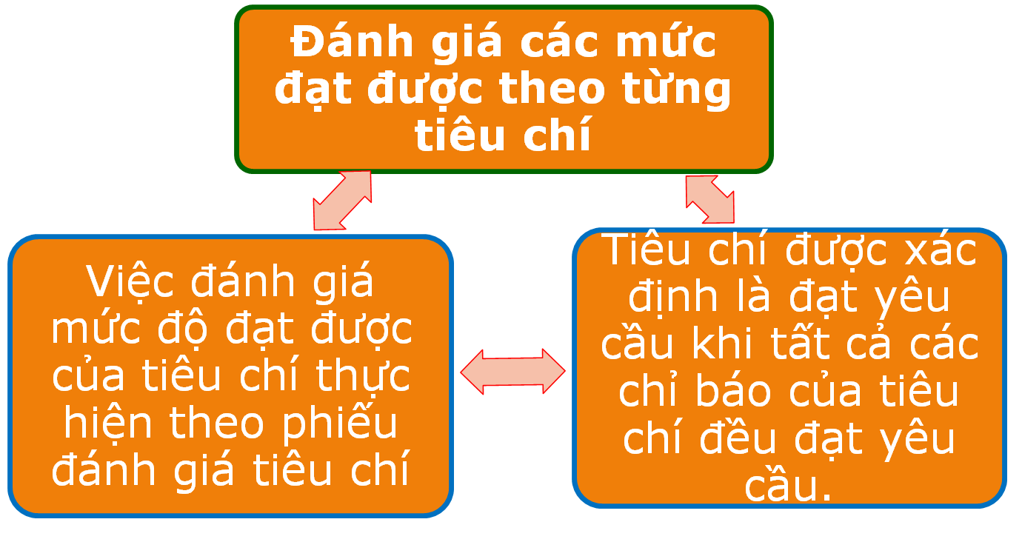
Bước 4. ĐÁNH GIÁ CÁC MỨC ĐẠT ĐƯỢC
THEO TỪNG TIÊU CHÍ
* Phiếu đánh giá tiêu chí theo Phụ lục 5a, 5b/trang 37, 38, 39).

Slide 15
Bước 5. VIẾT BÁO CÁO TỰ ĐÁNH GIÁ
Kết quả TĐG được trình bày trong một bản báo cáo của trường về các mức mà trường đạt được.
Báo cáo TĐG phải mô tả một cách ngắn gọn, rõ ràng, chính xác và đầy đủ các hoạt động của trường, trong đó phải chỉ ra những điểm mạnh, những tồn tại, khó khăn và đề ra các giải pháp cải tiến chất lượng, kế hoạch thực hiện, thời hạn hoàn thành, thời gian tiến hành đợt TĐG tiếp theo.
* Mẫu Báo cáo tự đánh giá (theo Phụ lục 7/TL trang 41, 42).

Slide 16
Bước 6.
CÔNG BỐ BÁO CÁO TỰ ĐÁNH GIÁ
Nhà trường công bố công khai báo cáo TĐG sau khi đã hoàn thiện trong phạm vi nhà trường. Khuyến khích đưa báo cáo TĐG (tệp pdf) lên trang thông tin điện tử của nhà trường để công khai, minh bạch các kết quả TĐG.

Slide 17
Bước 7. TRIỂN KHAI CÁC HOẠT ĐỘNG SAU KHI HOÀN THÀNH TỰ ĐÁNH GIÁ
1. Công bố kết quả TĐG để các thành viên trong trường có thể đọc và cho ý kiến trong vòng ít nhất 2 tuần.
2. Thu thập và xử lý các ý kiến thu được sau khi công bố kết quả TĐG, hoàn thiện báo cáo lần cuối.

Slide 18
3. Gửi công văn cùng báo cáo TĐG về cơ quan chủ quản trong đó ghi rõ trường đạt hay không đạt tiêu chuẩn KĐCL, đạt chuẩn quốc gia mức độ nào và đăng ký thời gian trường có thể đón đoàn chuyên gia ĐGN đến khảo sát.
Bước 7. TRIỂN KHAI CÁC HOẠT ĐỘNG SAU KHI HOÀN THÀNH TỰ ĐÁNH GIÁ

Slide 19
Bước 7. TRIỂN KHAI CÁC HOẠT ĐỘNG SAU KHI HOÀN THÀNH TỰ ĐÁNH GIÁ
4. Tổ chức lưu giữ các minh chứng, kể cả các tư liệu liên quan đến nguồn gốc của các minh chứng thu được, có biện pháp để bảo vệ các minh chứng đó.
5. Triển khai thực hiện các kiến nghị trong báo cáo TĐG.

Slide 20
TRÂN TRỌNG CẢM ƠN!

